Slide 1
Регистр судов
Анализ характеристик судов с использованием методов ETL

Slide 2
Задачи
Разработать базу данных, которая хранит данные о судах Российского речного регистра;
Произвести анализ исходных (“грязных”) данных, предоставленных в виде документов Excel, содержащих большое количество ошибок и несоответствий;
Произвести очистку данных, их структурирование, приведение к единому виду.
Разработать веб-приложение, позволяющее производить CRUD операции в базе данных;
Построение фильтров к базе данных.

Slide 3
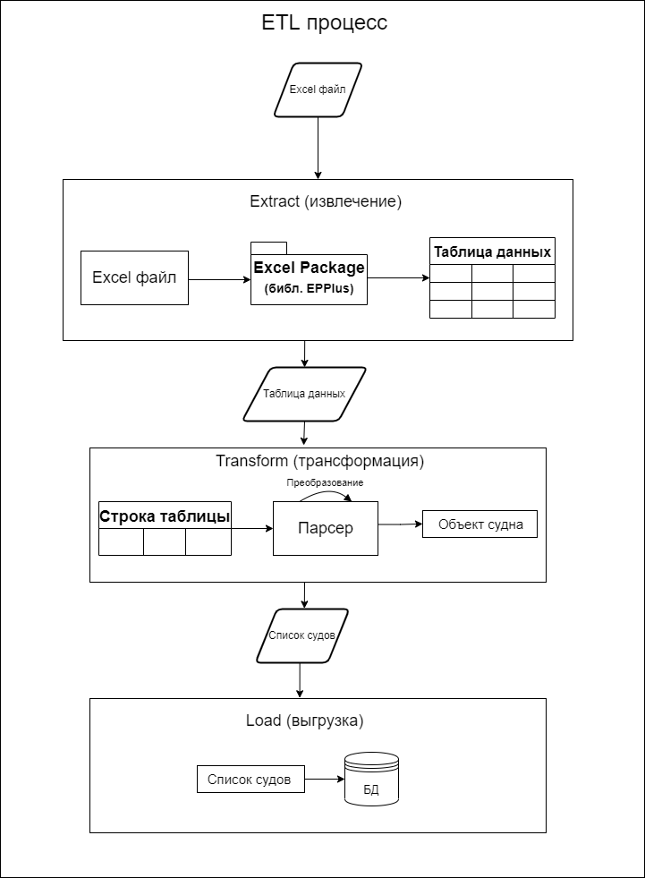
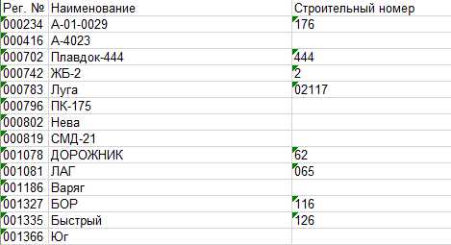
ETL процесс
Данные берутся с сайта «Российский речной регистр»
Пример исходной таблицы

Slide 4
Используемые технологии
Backend
Платформа – ASP .NET 5
СУБД – MS SQL Server
ORM – EF Core
Библиотеки:
EPPlus – работа с таблицами Excel
Frontend
UI-Фреймворк - React

Slide 5
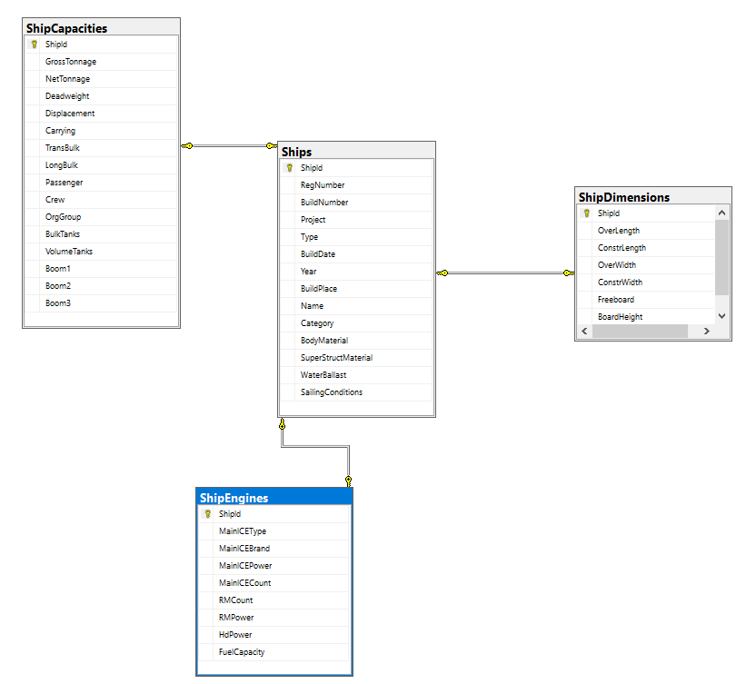
Схема базы данных

Slide 6
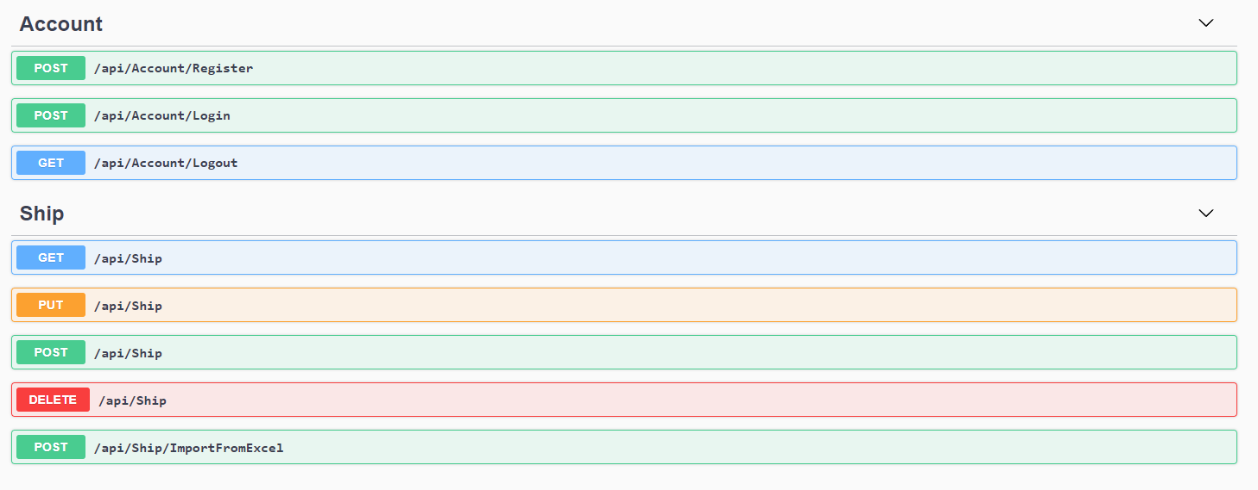
Предоставляемый API

Slide 7
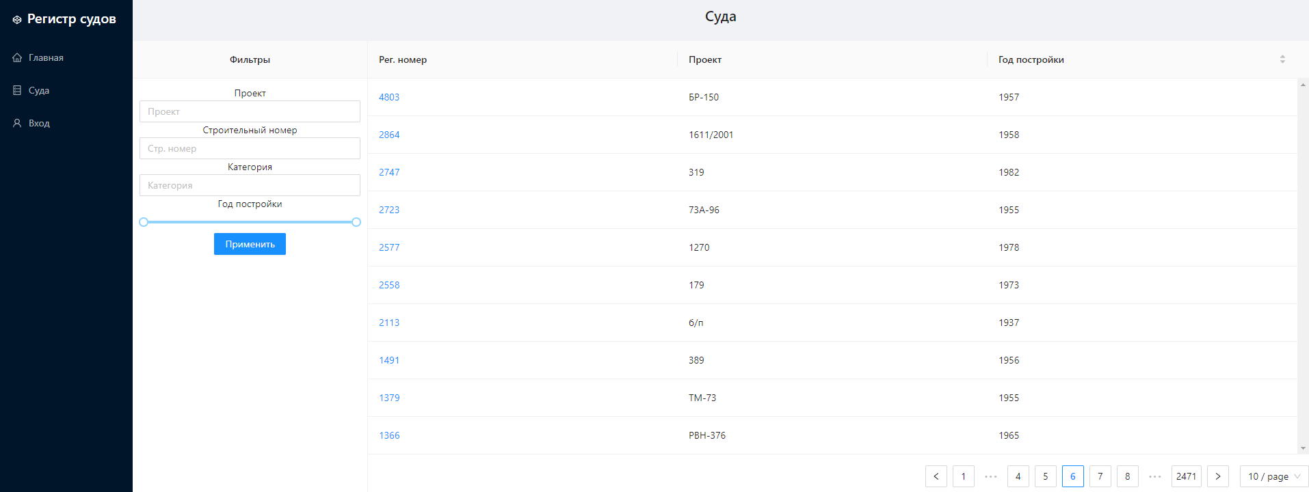
Приложение

Slide 8
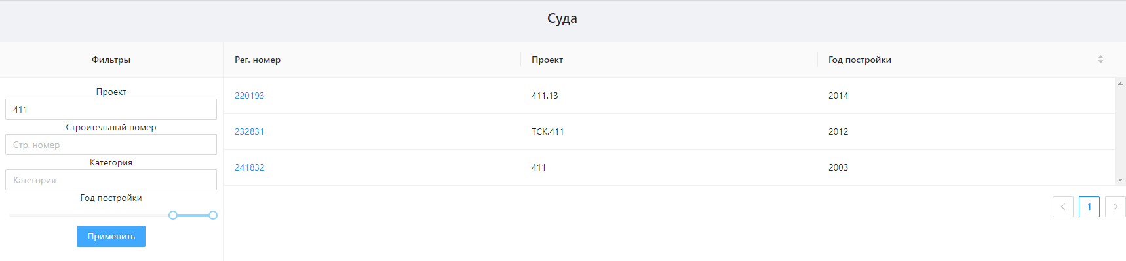
Сортировка и фильтрация
Пример выборки судов

Slide 9
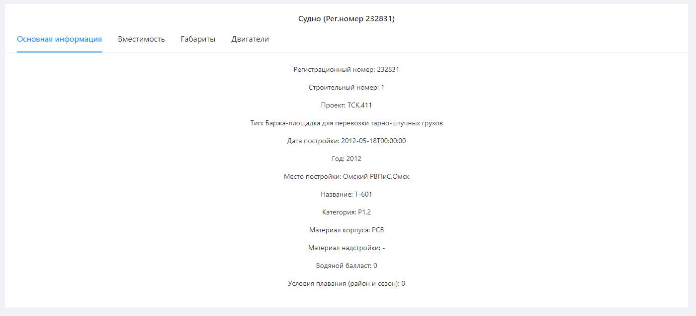
Информация о судне

